Slide 1

Smhelp-bot 소개
AI 기반 문의 검색·요약 봇
자연어·키워드 검색과 메일 필터링으로 업무 응대를 자동화

Slide 2






시스템 개요
자연어 기반 문의 조회
키워드 기반 검색
메일 필터링 및 요약
Slack 한 줄 요청
사용자의 자연스러운 질문 입력
정형 데이터 인식
사전 매핑된 키워드 및 접수번호
IMAP 수집
Gmail 실시간 모니터링 및 파싱
분석 및 추출
NLP로 키워드와 사용자 의도 파악
정밀 매칭 조회
MySQL 매칭 또는 LIKE 검색 수행
지능형 필터링
조건/도메인 필터 후 GPT 3줄 요약
Slack 알림
팀 채널로 핵심 내용 즉시 전송

Slide 3

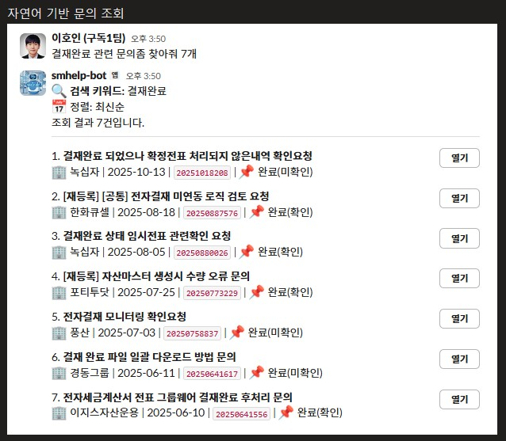

자연어 기반 문의 조회

Slide 4
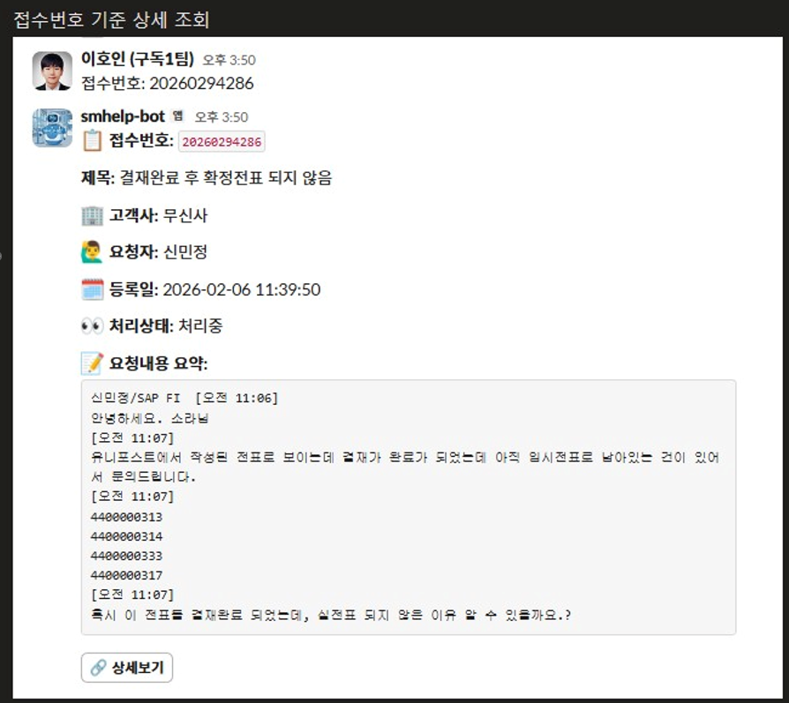
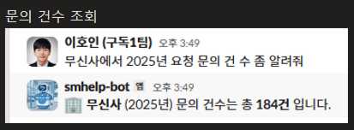
검색 결과 상세 화면

Slide 5
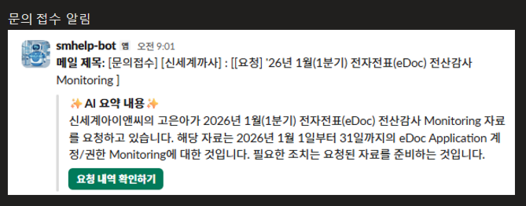
문의 접수 알림

Slide 6





사용 방법 및 기술 요구사항
작동 원리 (Core Logic)
사용 환경 (Environment)
LLM 입력 분석: 키워드, 의도, 접수번호 자동 인식
Python 환경: 3.8 이상 설치된 PC (가상환경 권장)
검색: MySQL 조회
설정 파일: .env 파일에 API 키 및 DB 접속 정보 구성
자동 응답: 검색 결과를 요약하여 Slack 메시지로 전송
OS 호환: Windows, macOS, Linux 모두 지원
DB 및 서버 요구사항
타 팀 사용 및 확장
MySQL 필수: 키워드 기반 티켓 조회 시 DB 연결 필요
메일 연동: 개인/대표 메일 IMAP 연결로 팀별 알림 구성
서버 옵션: 로컬 PC 실행 가능, 상시 운영 시 사내 VM 권장
라우팅: 필터 조건(도메인, 키워드) 설정으로 채널 분기
권한 관리: DB 접근용 Read-Only 계정 사용 권장

